Slide 1

CHÀO MỪNG
QUÝ THẦY CÔ
VÀ CÁC EM
HỌC SINH!

Slide 2



Toán
Bài 21: Số có hai chữ số ( Tiết 3)
Giáo viên: Đỗ Thị Bảo Hà
Lớp : 1B

Slide 3

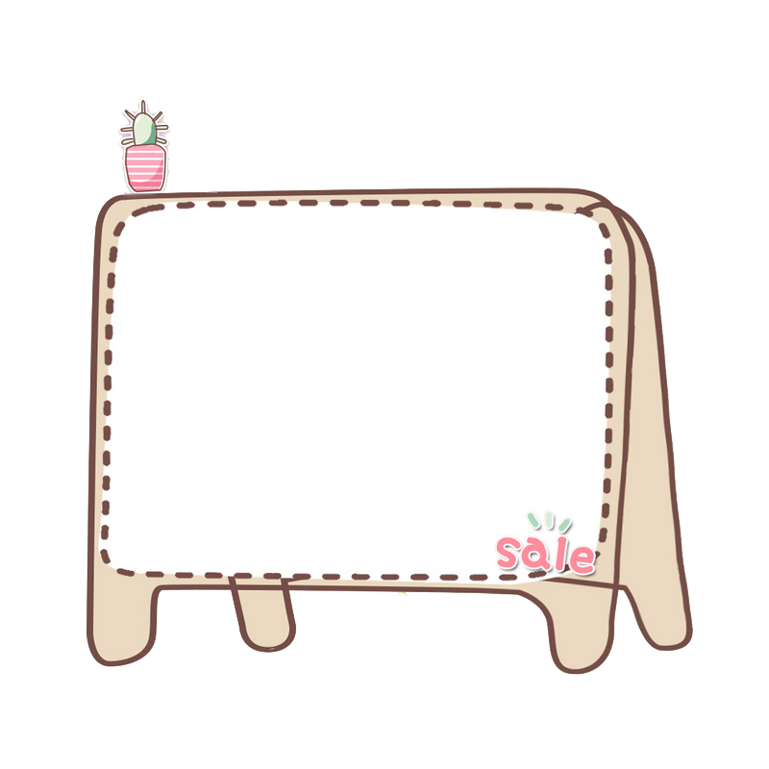


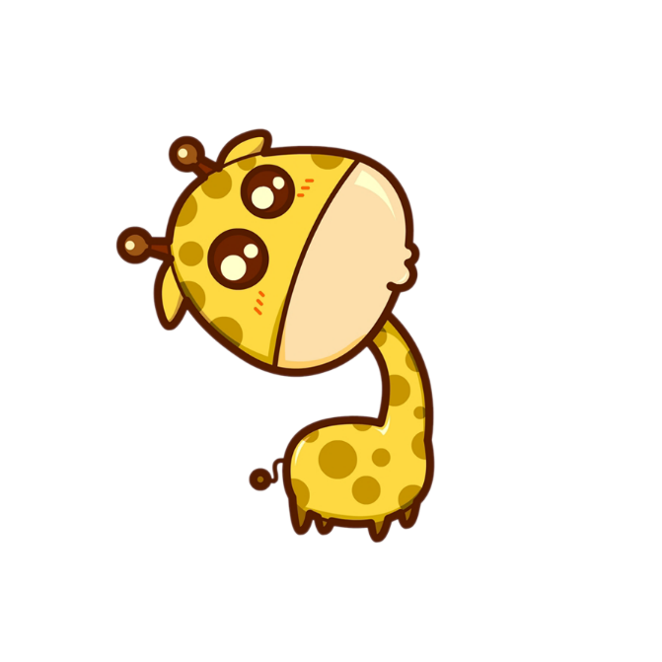
KHỞI ĐỘNG

Slide 4








Nhạc nền
Notes:
Thầy cô có thể bật/tắt nhạc nền bằng cách nhấp vào biểu tượng Nốt nhạc.
Thầy cô nhấp vào BẮT ĐẦU hoặc nhấp trái chuột để vào phần câu hỏi.

Slide 5












01
13
11
12
10

Slide 6



10 còn được gọi là:
02
2 chục
4 chục
1 chục
3 chục

Slide 7
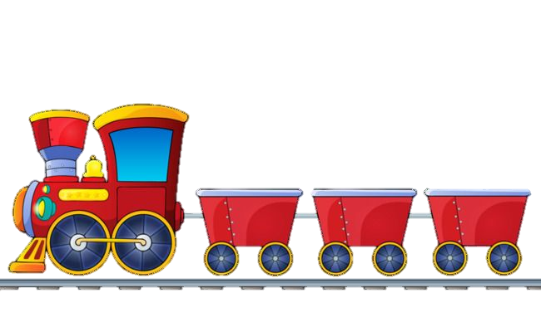
17
18
19
?
03
18
19
21
20

Slide 8

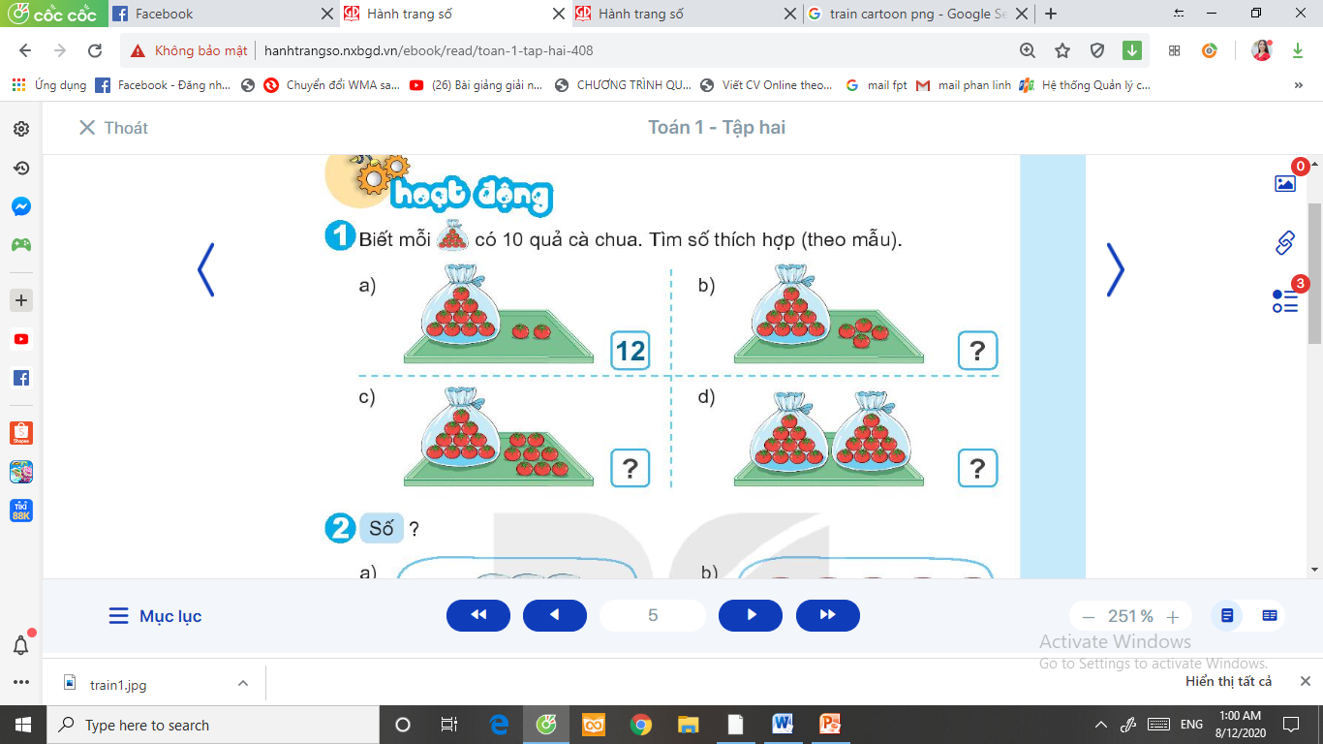
?
04
13
14
15
10

Slide 9

Thứ tư ngày 17 tháng 1 năm 2024
Môn: Toán
Bài: Các số tròn chục

Slide 10


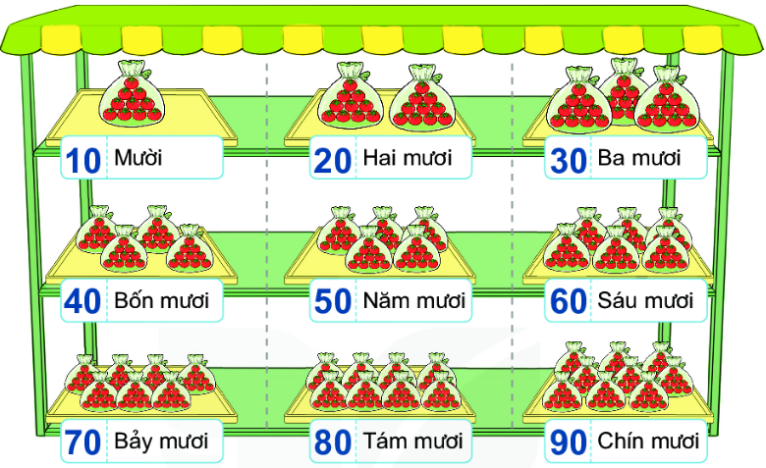
CÁC SỐ TRÒN CHỤC

Slide 11

10, 20, 30, 40, 50, 60 ,70, 80, 90
Các số tròn chục là các số có hai chữ số và có chữ số hàng đơn vị là 0.

Slide 12
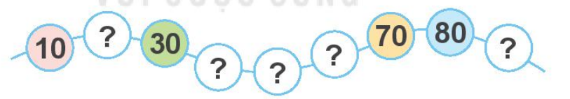
2. Luyện tập
1. Số ?
20
60
90
40
50
Notes:
BT1: Chơi trò chơi tiếp sức ở trên bảng.

Slide 13
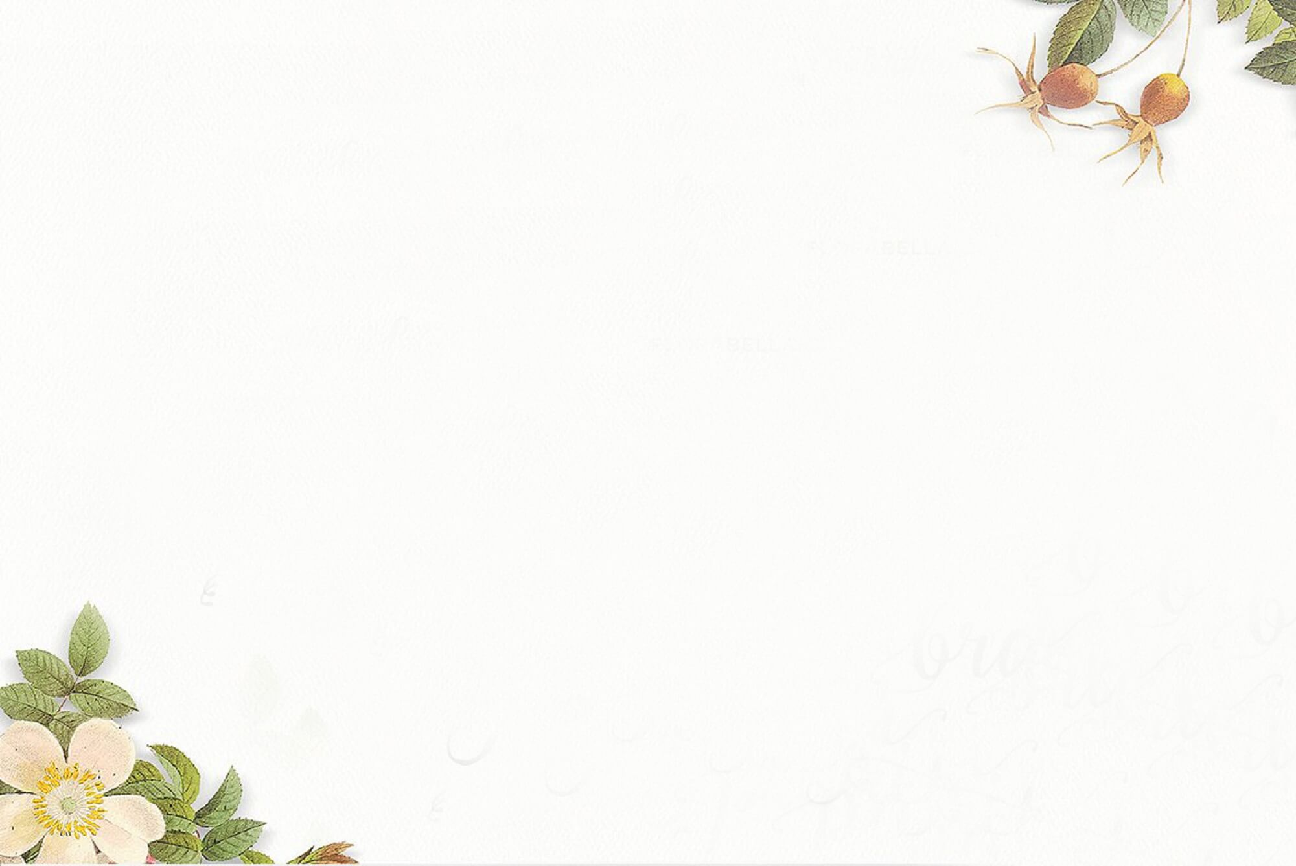
2. Luyện tập
2. Tìm nhà cho thỏ ?
Notes:
BT1: Chơi trò chơi tiếp sức ở trên bảng.

Slide 14
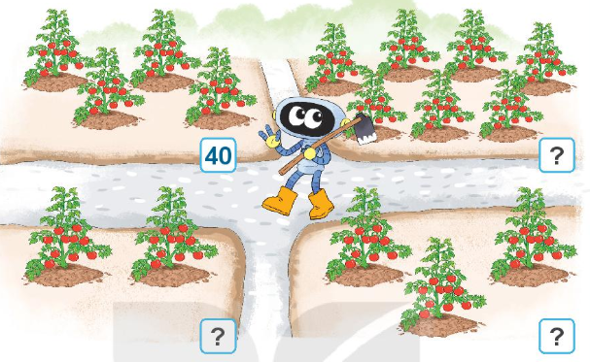
70
3
Biết mỗi cây có 10 quả. Tìm số thích hợp (theo mẫu).
1
2
4
20
3
30

Slide 15
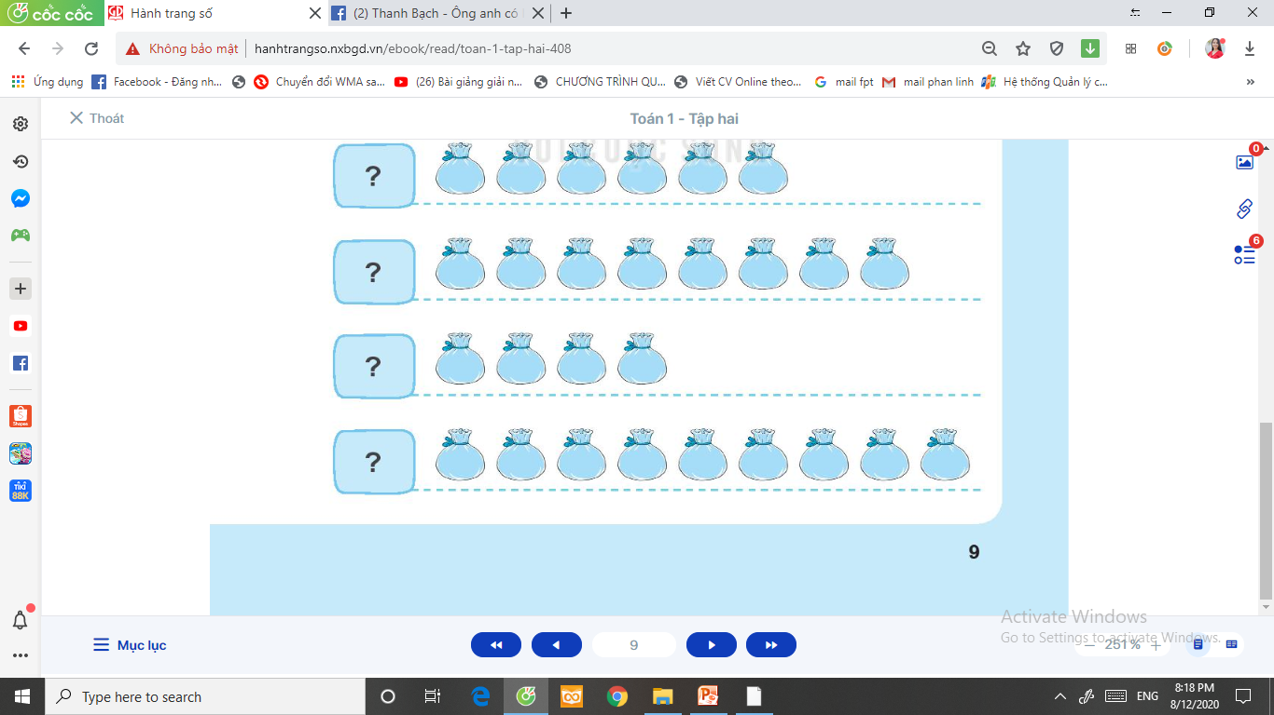
4
Biết mỗi túi có 10 quả cà chua. Tìm số quả cà chua trên mỗi hàng (theo mẫu).
30
60
?
30
?
60
80
?
40
?
90
?

Slide 16



Toán
Bài 21: Số có hai chữ số

Slide 17

Về nhà viết,đọc số tròn chục cho người thân nghe.
Tìm.
Notes:
17

